Slide 1
Europas medeltid
Det feodala samhället och dess struktur

Slide 2
Feodalism definition och grundläggande struktur
Ett hierakiskt system där vissa grupper hade privilegier som andra inte hade
Olika samhällsgrupper hade olika rättigheter och skyldigheter
Alla hade rättigheter nedåt i systemet och skyldigheter uppåt
Förtryck av bönderna

Slide 3
Bakgrunden till det feodala samhällets uppkomst
Romarriket faller och flera mäktiga män som varit högt uppsatta i militären försöker fylla maktvakuum
Tidiga medeltiden karaktäriseras av en svag statsmakt – Olika grupper blev beroende av varandra
Mäktiga män (som senare skulle bli kungar) under folkvandringen började dela ut mark till krigare som varit lojala mot dem och som ville fortsätta vara lojala (mark var makt eftersom ekonomin styrdes av jordbruket)
Marken användes redan av bönder som brukat jorden men fick nu herrar (vasallerna) över sig som kunde kräva skatt och andelar av produktionen
De vasallerna kunde ge ansvar till såkallade undervasaller som skulle driva in skatt och äga mark under kontroll av vasallerna

Slide 4
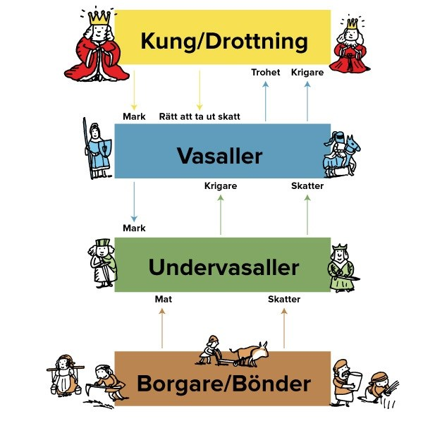

Slide 5
Skapade en samhällsstruktur som byggde på privilegier
Kungen gav ut privilegier till vasaller (fria från skatt, mark, befogenhet att ta in skatt) – Den svaga kungamakten behövde soldater
Vasaller gav ut privilegier till undervasaller (Mark, befogenhet att ta in skatt, rätt att döma i rättsliga frågor)
Bönderna var längst ner på samhällsstegen och saknade privilegier
Vissa bönder var livegna (var bundna till sitt gods och fick inte lämna)

Slide 6
Vasaller blir adeln under högmedeltiden och senmedeltiden
Efterhand (högmedeltid runt 1000-talet) förändras privilegierna för vasallerna och deras befogenheter blir ärftliga - Det innebär att hela släkten får privilegier enbart utifrån deras namn
Den svaga statsmakten som tidigare präglat Europa blir nu starkare – Statsarméer dyker upp (Vasallernas ed kring soldater blir mindre viktig) - Däremot behåller vasallerna sina privilegier (mark och skattefrihet)
Adeln – Uppstår vid olika tillfällen i olika länder men blir en politisk kraft som påverkar och ibland motverkar kungamakternas inflytande
Idag är adelsprivilegierna avskaffade sedan länge men de fanns i många länder började avskaffas under 1700-talet – Men det sista adelsprivilegiet som avskaffades i Sverige var 2003

